Slide 1
COMPORTAMENTI INDIVIDUALI
E RELAZIONI SOCIALI
IN TRASFORMAZIONE
UNA SFIDA PER LA
STATISTICA UFFICIALE
SPAZIO CONFRONTI
DATASTAT Hub: dal linked web data all’automatic data collection dei dati sulle professioni
Alessandro Capezzuoli | Istat
Emanuela Recchini| Istat
Sergio Vaccaro | Istat

Slide 2
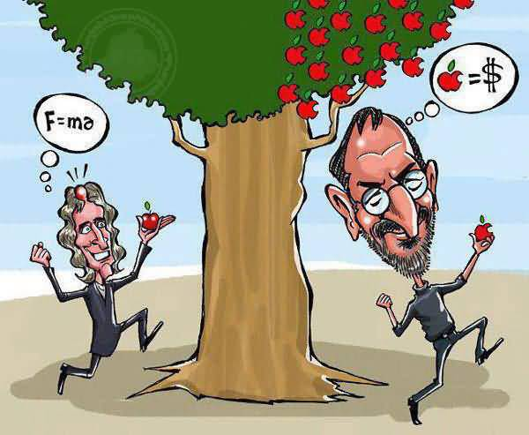
«Se tu hai un dato ed io ho un dato, e ce li scambiamo, tutti hanno due dati:
tutti hanno conoscenza»
Se tu hai una mela,
e io ho una mela,
e ce le scambiamo,
allora tu ed io
abbiamo sempre
una mela per uno.
Ma se tu hai
un'idea, ed io ho
un'idea, e ce le
scambiamo, allora
abbiamo entrambi
due idee.
(George Bernard Shaw)

Slide 3

TIM BERNERS LEE
1990

Slide 4

WWW
Il www si basa su 3 concetti chiave:
HTTP, URL, HTML
HTTP
HTML
URL

Slide 5

HTTP:
Hyper Text Transfer Protocol
Il protocollo a livello applicativo usato per il web

Slide 6
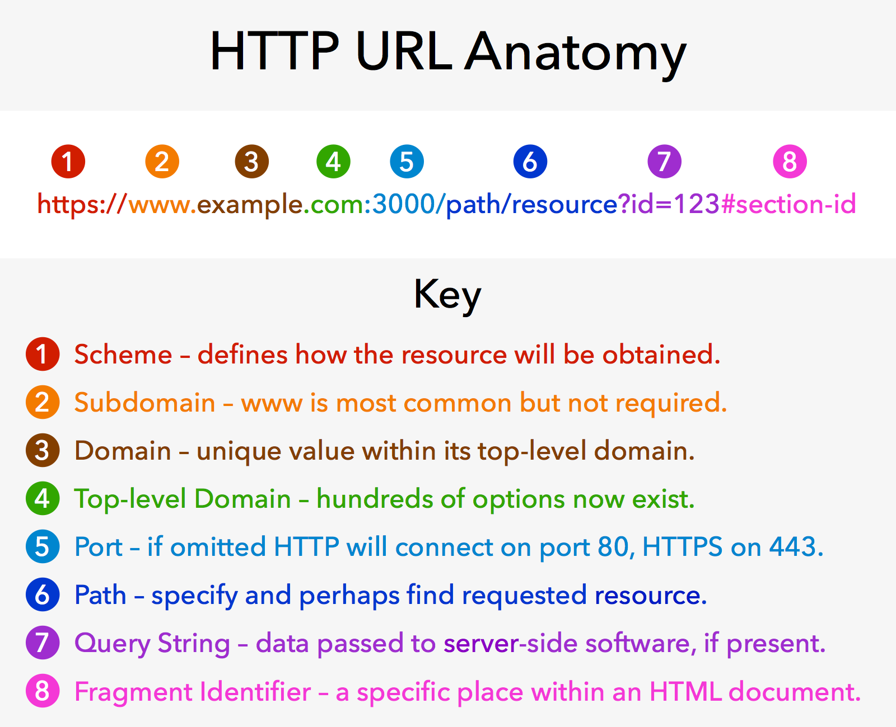
URL:
Uniform Resource Locator
Una URL identifica univocamente una risorsa (pagine web, immagini, video)
I DATI SONO UNA RISORSA
(IN TUTTI I SENSI)

Slide 7


HTML : Hyper Text Markup Language
Il metalinguaggio utilizzato per costruire pagine web

Slide 8
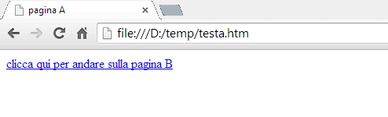
Libertà è partecipazione
(Giorgio Gaber)

Slide 9



Slide 10
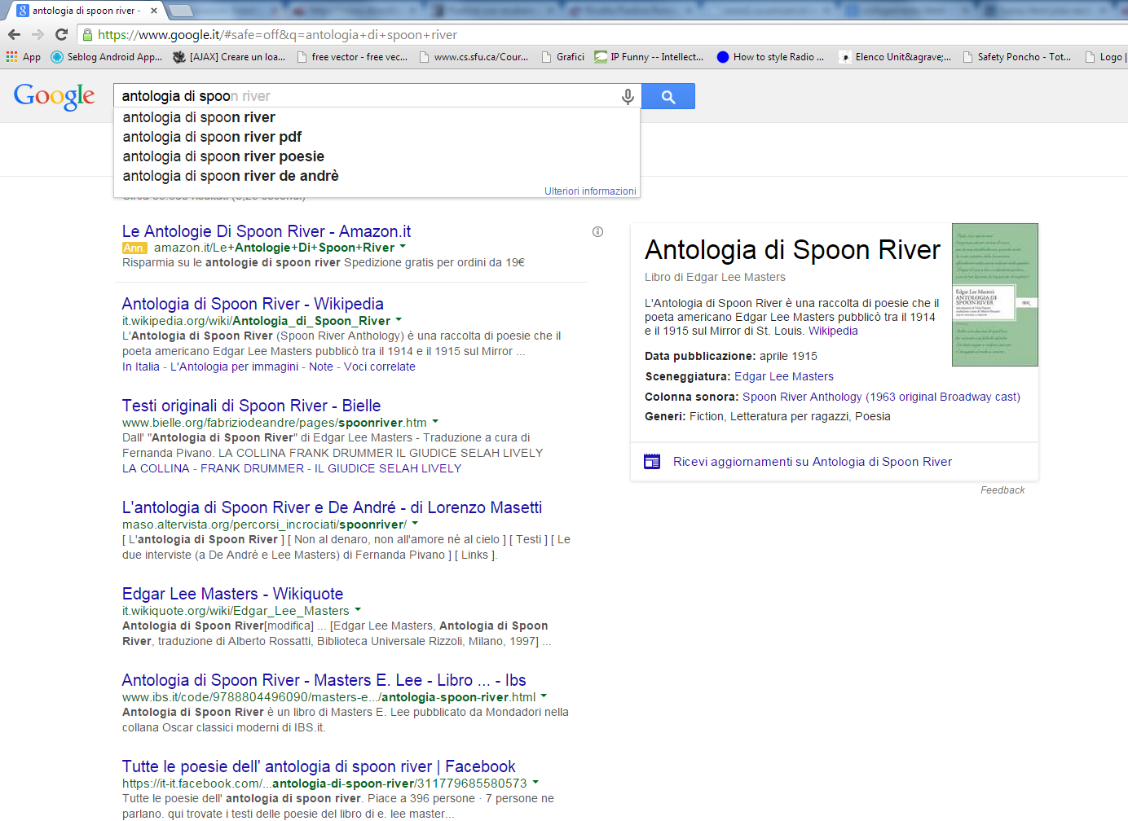

Slide 11
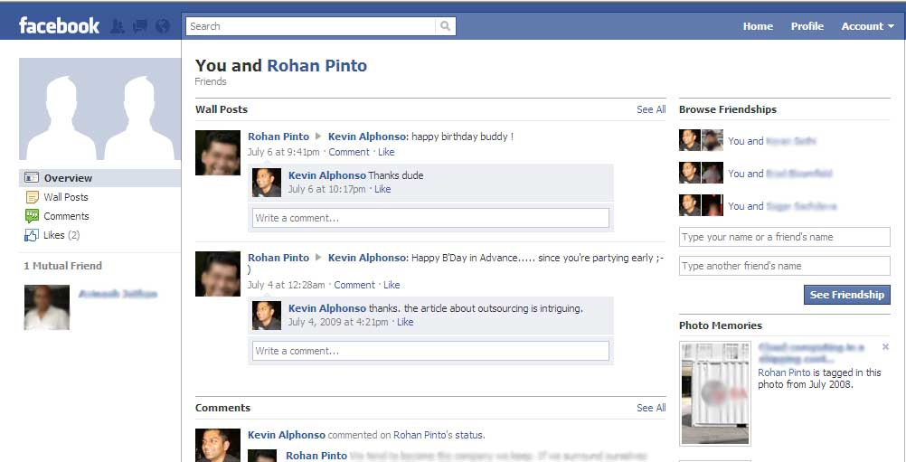

Slide 12

Agli hyperlink
e alle URL manca la semantica.
E a voi?

Slide 13
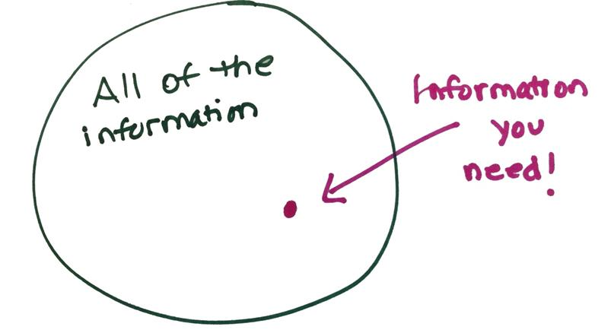


Slide 14

DOVE SONO I DATI
CHE MI SERVONO?

Slide 15


Slide 16
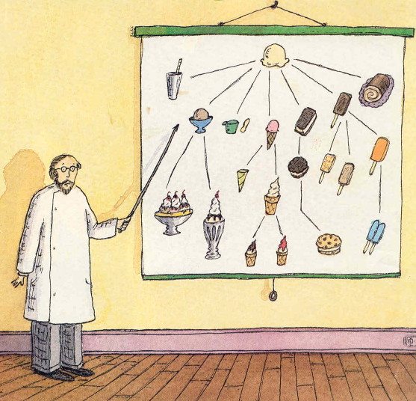
Ontologia
L’ontologia è uno schema concettuale attraverso il quale è possibile dare una semantica ad una URL

Slide 17

Si supponga di voler serializzare la frase «CALVINO E’ AUTORE DELLE CITTA’ INVISIBILI»
Soggetto : «Calvino»
Predicato: «è_autore_di»
Oggetto: «le_citta_invisibili»
il risultato in RDF/XML sarà:
<rdf:RDF xmlns:rdf="http://www.w3.org/1999/02/22-rdf-syntax-ns#" xmlns:au="http://description.org/schema/">
<rdf:Description about="http://www.book.it/le_citta_invisibili/">
<au:author>Goethe</au:author> </rdf:Description>
</rdf:RDF>

Slide 18

C'avete fatto caso che, se a una cosa che non c'avevate fatto mai caso, ve ce fanno fà caso, poi ce fate sempre caso? Fatece caso.

Slide 19
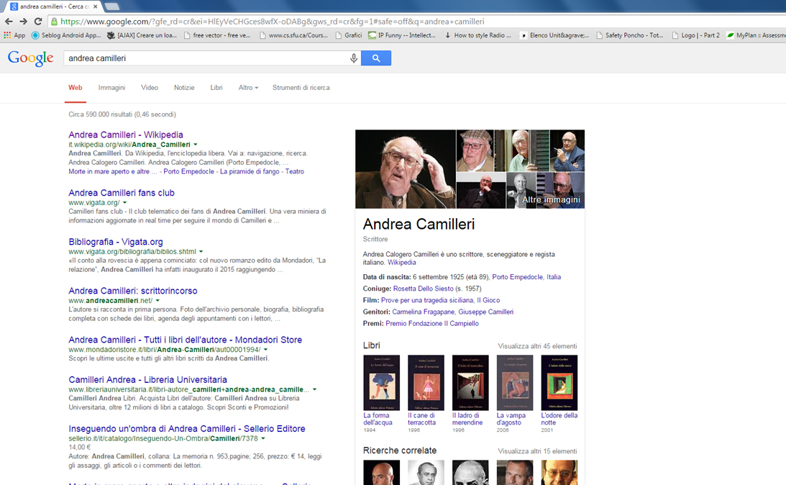
Google e le informazioni collegate:
RICERCA : Andrea Camilleri
Montalbano, Pirandello e Porto Empedocle?

Slide 20
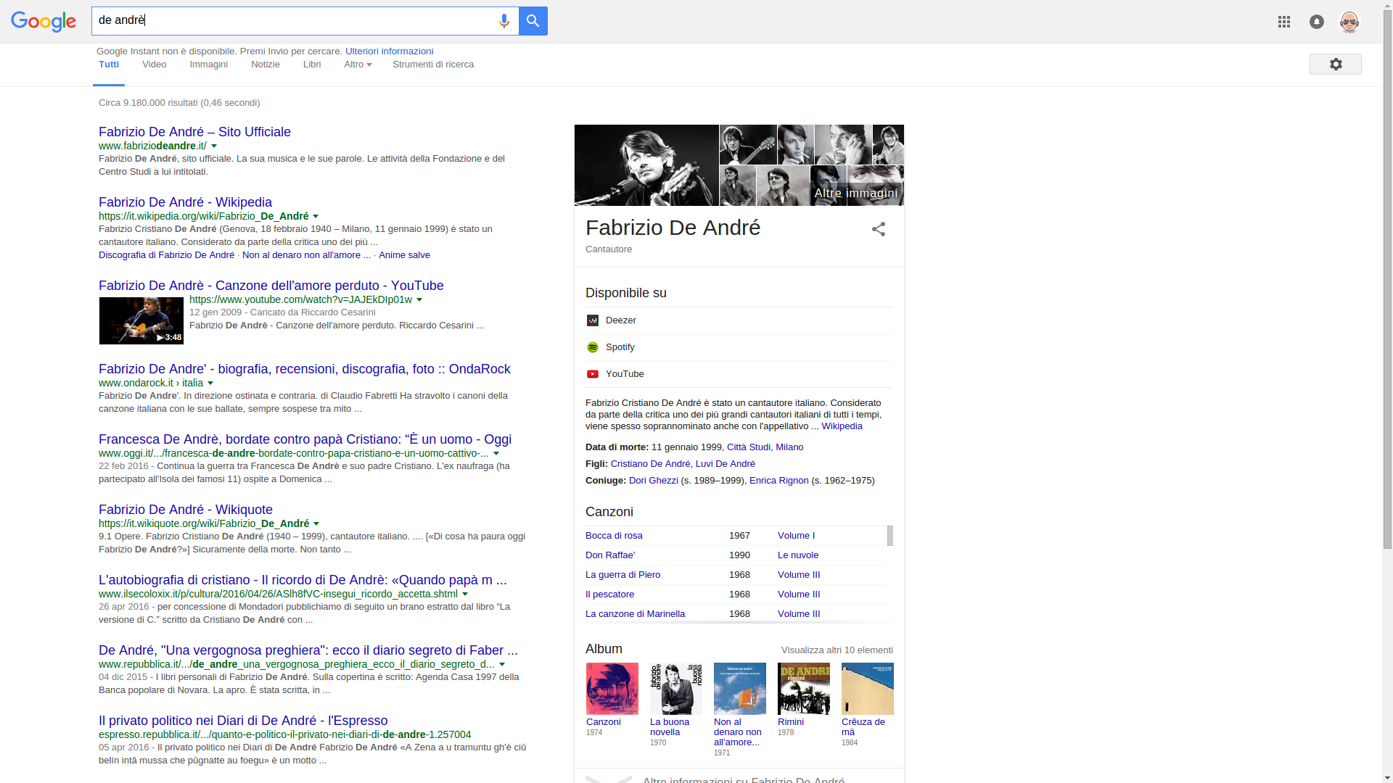
Google e le informazioni collegate:
RICERCA : Fabrizio de Andrè
Bocca di Rosa, Youtube, Spotify e Creuza de ma?

Slide 21
Come rispondere alle domande di un utente che cerca i dati?
N° | Summa Theologiae San Tommaso d’Aquino, valutazione AZIONE MORALE |  | 5 W
1. | QUIS | «Chi» | “Who”
2. | QUID | «Che cosa» | “What”
3. | QUANDO | «Quando» | “When”
4. | UBI | «Dove» | “Where”
5. | CUR | «Perché» | “Why”
6. | QUANTUM | «Quanto» | assente
7. | QUOMODO | «In che modo» | assente
8. | QUIBUS AUXILIIS | «Con quali mezzi» | assente

Slide 22

«Chi ha rubato?» | «Chi cerca i dati?»
«Che cosa ha rubato?» | «Che cosa cerca?»
«Quando ha rubato?» | «Quando cerca i dati?»
«Dove ha rubato ?» | «Dove cerca i dati?»
«Perché ha rubato?» | «Perché cerca i dati?»
«Quanto ha rubato?» | «Quanti dati cerca?»
«In che modo ha rubato?» | «In che modo cerca i dati?»
«Con quali mezzi ha rubato?» | «Con quali mezzi cerca i dati?»

Slide 23
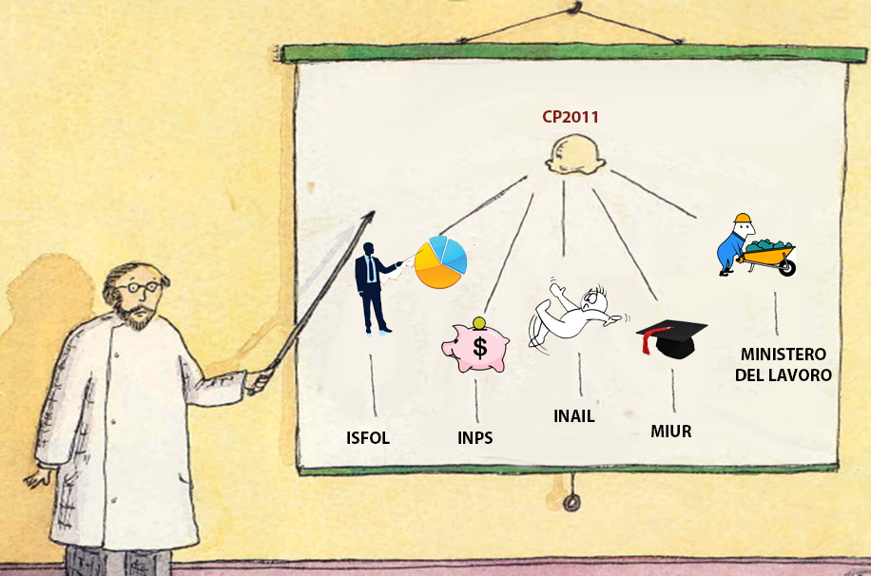
L’ontologia del sistema informativo sulle professioni

Slide 24
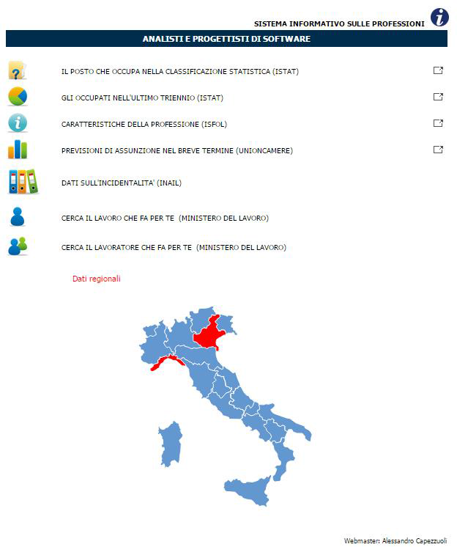
Sistema informativo sulle professioni
Soggetto : Fisico
Predicato : Quali conoscenze deve avere?
Oggetto : Indagine sulle professioni
URL
http://fabbisogni.isfol.it/scheda.php?limite=1&id=2.1.1.1.1

Slide 25


Slide 26


Slide 27
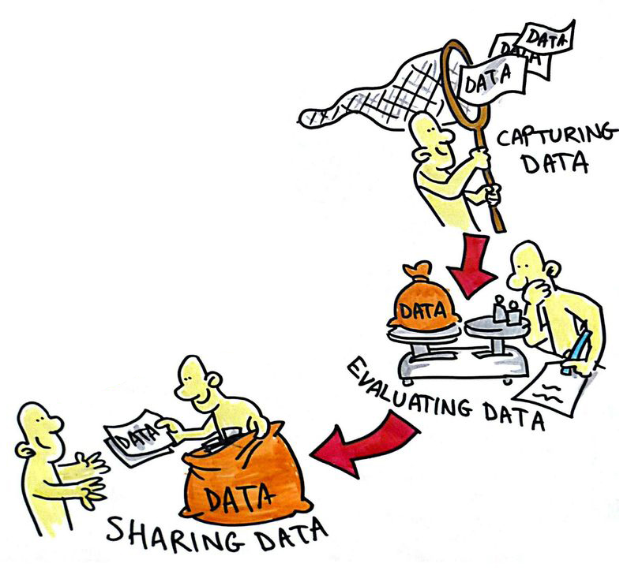


«I dati si chiamano così perché debbono essere DATI, altrimenti si sarebbero chiamati TENUTI»

Slide 28

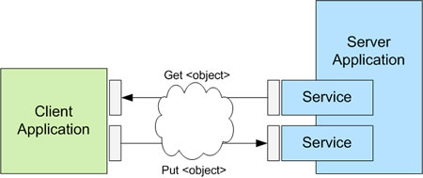
Un approccio è basato sul protocollo standard SOAP (Simple Object Access Protocol), per lo scambio di messaggi e l’invocazione di servizi remoti. Riproduce un approccio RPC (Remote Procedure Call), tipico di protocolli di interoperabilità come CORBA, DCOM e RMI.
Un secondo approccio è ispirato ai principi architetturali tipici del Web e si concentra sulla descrizione di risorse, sul modo di individuarle nel Web e sul modo di trasferirle da una macchina all’altra. Questo è l’approccio che analizzeremo in questa guida e che prende il nome di REST (Representational State Transfer).

Slide 29

REST (Representational State Transfer)
REST non è un’architettura né uno standard, ma un insieme di linee guida per la realizzazione di un’architettura di sistema.

Slide 30

Il tutto può essere riassunto nei seguenti cinque principi (CRUD):
Identificazione delle risorse
http://apistat.istat.it/?dataset=DCIS_VEICOLIINCID1&dim=,2,4,8,1,2,13,2148&idLayer=1002&q=getdatajsonnuts
Utilizzo esplicito dei metodi HTTP
Risorse autodescrittive
I principi REST non pongono nessun vincolo sulle modalità di rappresentazione di una risorsa. Virtualmente possiamo utilizzare il formato che preferiamo senza essere obbligati a seguire uno standard. Di fatto, però, è opportuno utilizzare formati il più possibile standard in modo da semplificare l’interazione con i client (jsonSTAT?).
4) Collegamenti tra risorse
Un altro vincolo dei principi REST consiste nella necessità che le risorse siano tra loro messe in relazione tramite link ipertestuali. Questo principio è anche noto come HATEOAS, dall’acronimo di Hypermedia As The Engine Of Application State, e pone l’accento sulle modalità di gestione dello stato dell’applicazione.
5) Comunicazione senza stato
È importante sottolineare che sebbene REST preveda la comunicazione stateless, non vuol dire che un’applicazione non deve avere stato. La responsabilità della gestione dello stato dell’applicazione non deve essere conferita al server, ma rientra nei compiti del client.
Metodo HTTP | Operazione CRUD | Descrizione
POST | Create | Crea una nuova risorsa
GET | Read | Ottiene una risorsa esistente
PUT | Update | Aggiorna una risorsa o ne modifica lo stato
DELETE | Delete | Elimina una risorsa

Slide 31
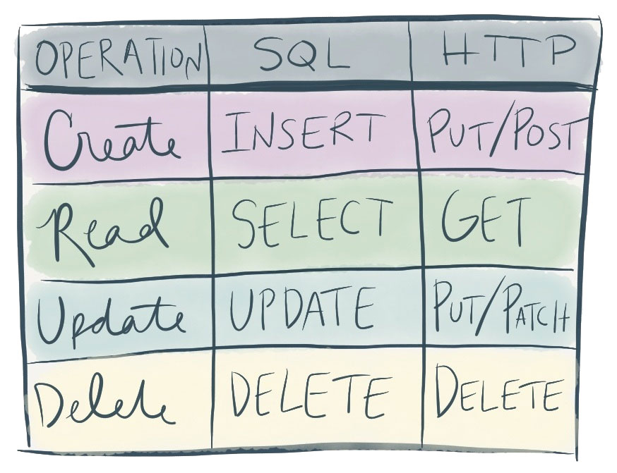

Slide 32
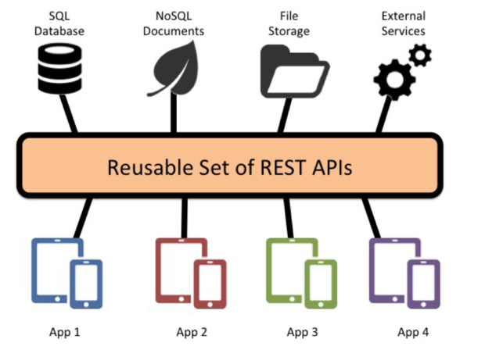
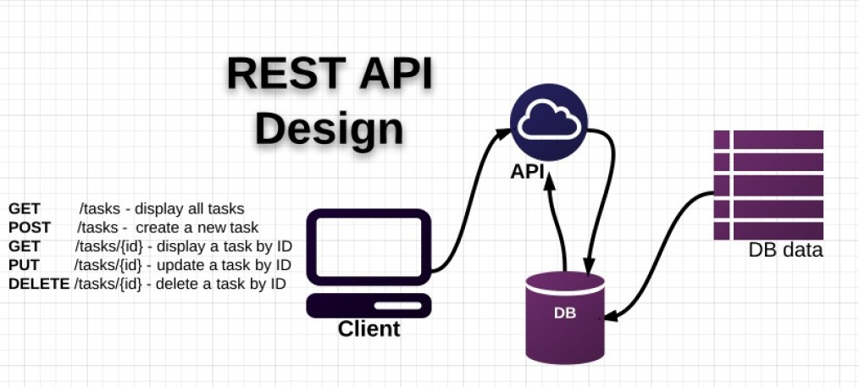
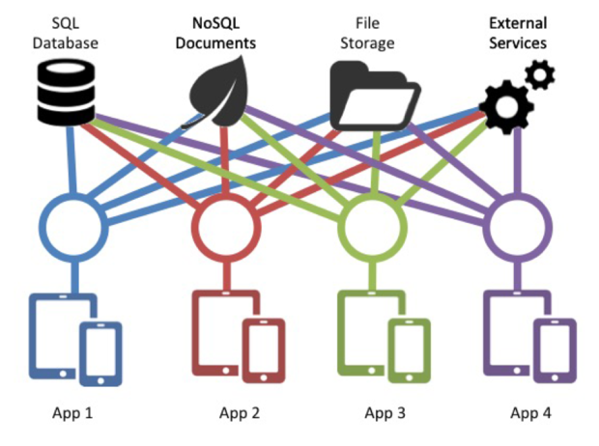
WITH REST
WITHOUT REST

Slide 33

IL DATO COME SERVIZIO

Slide 34
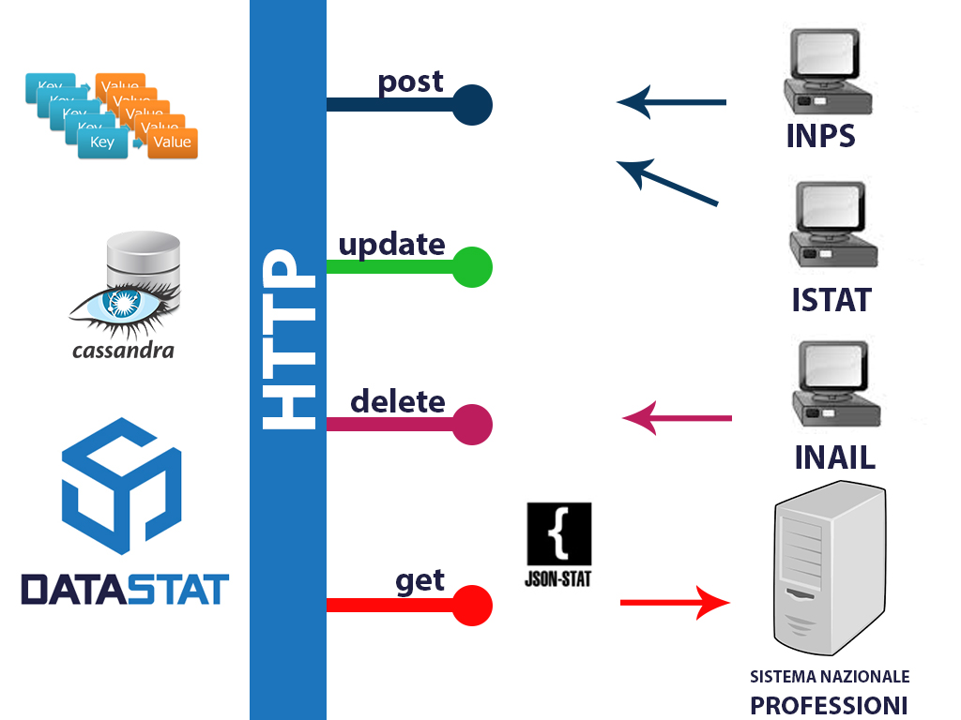
SISTEMA
NAZIONALE
PROFESSIONI

Slide 35
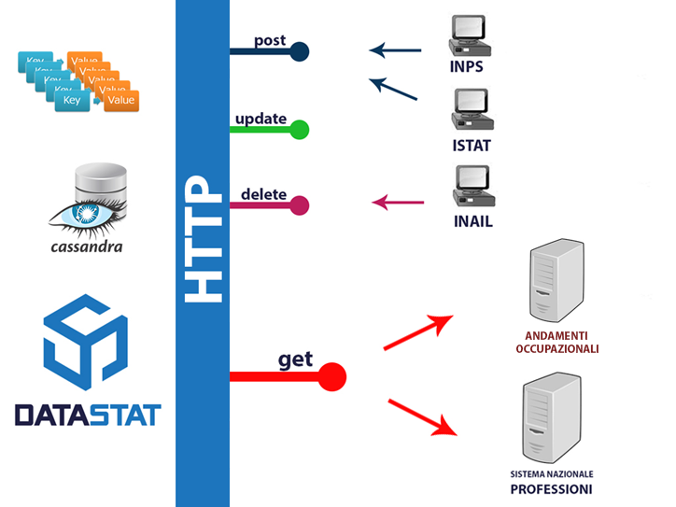
SISTEMA
NAZIONALE
LAVORO?

Slide 36

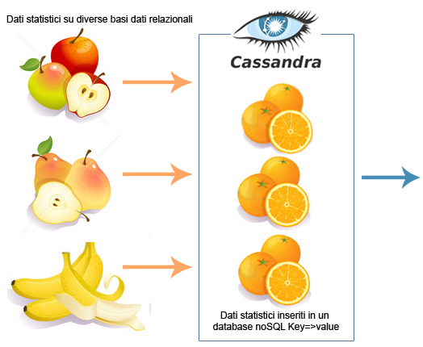
KEY-VALUE:
un modello per la raccolta dati
{
"keyspace" :
{
"columnfamily" :
{
"rowkey" :
{
"supercolumn" :
{
"column name" : "column value"
}
}
}
}
}

Slide 37

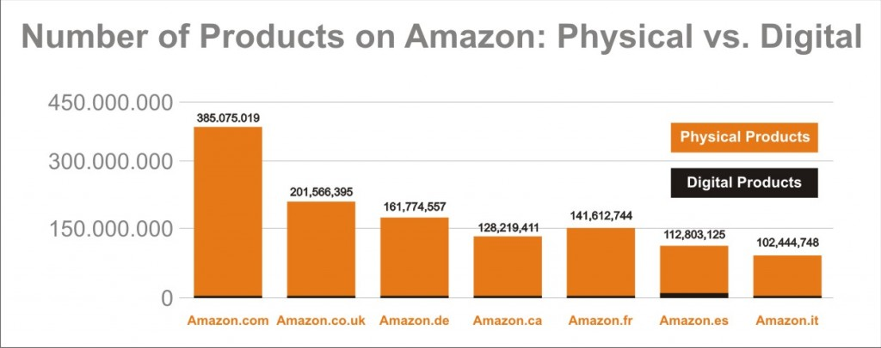

Slide 38






Slide 39


GRAZIE PER L’ATTENZIONE
DOMANDE?
alessandro.capezzuoli@istat.it
emanuela.recchini@istat.it
sergio.vaccaro@istat.it

